Slide 1


CRESCERE PST
Planeación, Sustentabilidad y Transformación
Consultores
1
WWW.YOURCOMPANY.COM

Slide 2


Desde la estrategia hasta la ejecución impacto para la TRANSFORMACIÓN
3
WWW.YOURCOMPANY.COM

Slide 3






QUIENES SOMOS
En CRESCERE PST – Planeación, Sustentabilidad y Transformación, somos un equipo multidisciplinario respaldados por una amplia red de expertos ubicados en varias ciudades de México, con más de tres décadas de experiencia en la formulación, gestión y evaluación de proyectos que generan impacto social, ambiental y económico sostenible.
Acompañamos a gobiernos, organizaciones de la sociedad civil, empresas y organismos internacionales en todo el ciclo de vida de los proyectos: desde la estrategia hasta la ejecución, fortaleciendo capacidades locales, asegurando transparencia y maximizando el impacto territorial.
Nuestra labor se sustenta en valores de innovación, inclusión, equidad y corresponsabilidad, con una visión orientada a construir comunidades resilientes, participativas y sostenibles, alineadas a los Objetivos de Desarrollo Sostenible (ODS).
4
WWW.YOURCOMPANY.COM

Slide 4




MISION
VISION
Diseñamos e implementamos soluciones estratégicas que fortalecen, transforman e innovan a las instituciones para impulsar la sustentabilidad, sostenibilidad financiera y social, derechos humanos y resiliencia.
Ser un referente en la creación de soluciones innovadoras y participativas que fortalezcan a las instituciones, impulsen la transformación sostenible y promuevan un futuro justo, resiliente e inclusivo.
5
WWW.CRESCEREPST.ORG
Notes:
5

Slide 5








ENFOQUE PILARES
Técnicamente innovador
Financieramente Sólido
Socialmente responsable
Nos permite acompañar a nuestros aliados en todas las etapas del ciclo de vida de un proyecto, contribuyendo de manera efectiva a procesos de transformación territorial y social.
Diseñamos soluciones ágiles, colaborativas y adaptadas al contexto, integrando metodologías de innovación, tecnologías emergentes y conocimiento territorial para responder con eficacia a desafíos complejos.
Se sustenta en un modelo económico viable, transparente y escalable, con gestión eficiente de recursos, retorno social medible y capacidad de atraer inversión y alianzas estratégicas.
Promueve inclusión, equidad y corresponsabilidad, generando valor compartido, fortalecimiento comunitario y respeto por la diversidad cultural y ambiental.
Cumplimiento normativo
Transparencia
Rendición de cuentas
Aseguramos la alineación con marcos legales, regulatorios y técnicos aplicables, fortaleciendo la legitimidad y sostenibilidad de las iniciativas en cada iniciativa.
Promovemos procesos abiertos, trazables y verificables, que facilitan la confianza entre actores, la toma de decisiones informada y la articulación multisectorial.
Impulsamos mecanismos claros de seguimiento, evaluación y comunicación de resultados, garantizando responsabilidad compartida y generación de impacto medible.
6
WWW.YOURCOMPANY.COM
Notes:
6

Slide 6







NUESTROS SERVICIOS
SOLUCIONES INTEGRALES PARA CONVERTIR IDEAS EN ACCIONES QUE GENERAN IMPACTO
Diseñar,
desarrollar, formular, analizar y evaluar
Consultoría y Asesoría
Ejecutar e implementar
Fortalecer y formar
Estratégica, técnica, administrativa, financiera y operativa de planes, programas y proyectos, a entidades de sectores social, público, privado o comunitários. Incorporando ejestransversales equidade de género, sostenibilidad ambiental, inclusión social y enfoque de derechos humanos.
Planes, programas, proyectos, gestión organizacional, estrategias, alianzas, metodologías, presupuestos, fuentes, esquemas y escenarios de financiamiento y sostenibilidad, procesos de monitoreo, evaluación, rendición de cuentas y aprendizaje (MEAL).
Planes, programas, proyectos, acciones con metodologías participativas, desarrollo de liderazgo y empoderamiento, integrando procesos de monitoreo, evaluación, rendición de cuentas y aprendizaje (MEAL).
Brigadas de voluntariado que generan vínculos, refuerzan el trabajo en equipo y la visión social.
Capacidades, habilidades para mejora continua, eficiencia, productividad, gestión, evaluación, sostenibilidad e impacto.
7
WWW.CRESCEREPST.COM
Notes:
7

Slide 7






ÁREAS DE ESPECIALIZACION
LIDERAZGO ESTRATÉGICO Y GOBERNANZA
Fortalecer y optimizar la estructura y liderazgo para la toma de decisión y gestión de las organizaciones e instituciones, que consoliden su capacidad de incidir en su entorno de manera proactiva y sostenible
GESTIÓN INTEGRAL DE PROYECTOS Y DESARROLLO DE RECURSOS
Desde cinco áreas de especialización, impulsamos las capacidades institucionales y optimizamos la gestión de recursos para generar soluciones sostenibles con mayor impacto.
Desarrollar y evaluar estrategias y habilidades para la formulación de propuestas, la procuración de fuentes de fondeo y la implementación de proyectos integrales
ALIANZAS MULTISECTORIALES
Vincular y articular sector Público, Privado, Social y Comunitario a través de la colaboración y el intercambio de recursos, conocimientos y capacidades para lograr metas comunes.
ESTRATEGIA FINANCIERA Y ANÁLISIS DE RIESGOS
Identificar, diseñar, evaluar y promover mecanismos financieros innovadores, inclusivos y sostenibles que permitan viabilizar programas y proyectos con impacto territorial y social, mediante la elaboración de modelos y planes de negocio viables, desde la perspectiva de riesgos financieros, desarrollar herramientas estadísticas para la matriz de riesgos para su aplicación en el plan estratégico y plan operativo anual.
FORTALECIMIENTO DE CAPACIDADES Y FORMACIÓN
Acompañar a liderazgos organizacionales y comunitarios través de talleres y programas de formación, que busca mejorar las habilidades y conocimientos de los miembros en áreasrelevantes para promover un desarrollo integral y sostenible.
8
WWW.CRESCEREPST.COM
Notes:
9

Slide 8
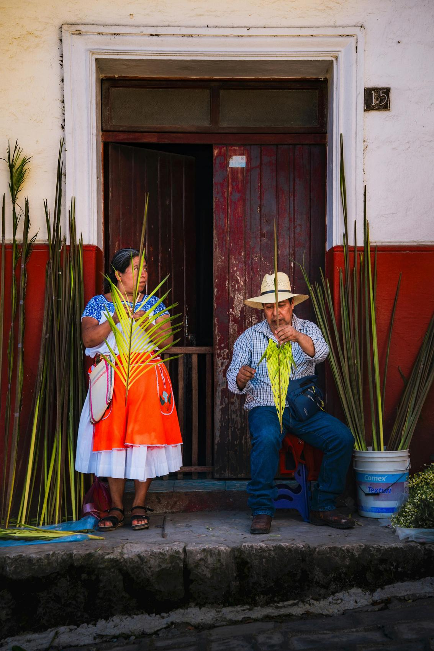







NUESTRA EXPERIENCIA
Proyectos participativos
Diseñados e implementados con la involucramiento activo de la comunidad desde co-crear soluciones, seguimiento y evaluación, reconociendo saberes y necesidades.
Fortalecimiento de estructuras locales formando más de 1,000 comités locales en 25 estados de la república.
Organización comunitaria
Alianzas estratégicas
Con actores multisectoriales para potenciar recursos .
Evaluación en tiempo real y sistematización de experiencias para maximizar el impacto y fortalecer el aprendizaje institucional.
Monitoreo participativo y sistematización
9
WWW.CRESCEREPST.COM
Notes:
13

Slide 9







NUESTRA EXPERIENCIA
Finanzas sostenibles y riesgos financieros
Modelos de negocio inclusivos y herramientas estadísticas de riesgos financieros.
Operación de subsidios federales, estatales y municipales
Operación de subsidios federales, estatales y municipales
Para familia afectadas por los sismos 2017, inundaciones y graves afectaciones ambientales con la construcción de más de 1,500 viviendas
Proyectos para la etapa de reconstrucción
Aplicación de CLTS y CLUES para prácticas sostenibles de saneamiento e higiene. Proyecto en Chiapas con un impacto de 60,000 personas
Metodologías ASH
Capacitación técnica
Formación enautoconstrucción y tecnologíassostenibles.
10
WWW.CRESCEREPST.COM
Notes:
13

Slide 10
PORQUE ELEGIR CRESCERE PST?
Crescere PST es más que una consultora: somos aliados estratégicos que integran la visión social, técnica y financiera de cada iniciativa para asegurar su éxito.
BENEFICIOS PARA NUESTROS ALIADOS
VENTAJAS COMPETITIVAS
- Acceso a un equipo interdisciplinario con experiencia regional.
- Cumplimiento técnico, normativo y financiero garantizado.
- Procesos digitalizados, eficientes y transparentes.
- Evidencia de impacto y fortalecimiento de la reputación institucional.
- Alianzas sostenibles y replicables a largo plazo.
- Enfoque sistémico e integral.
- Aplicación de marcos internacionales.
- Escalabilidad y adaptabilidad comprobada.
- Sostenibilidad institucional asegurada.
.
10

Slide 11
PORTAFOLIO
Este portafolio reúne experiencias en diversos territorios que muestran nuestra capacidad para diseñar, acompañar y ejecutar proyectos con enfoque sistémico, impacto medible y sostenibilidad. Cada iniciativa integra metodologías participativas, marcos internacionales (ODS, IRIS+, Teoría del Cambio) y estrategias adaptadas al contexto local, fortaleciendo capacidades, articulando actores y generando valor social. Son experiencias replicables y escalables, preparadas para responder a desafíos en gobernanza, innovación social y desarrollo territorial.

Slide 12




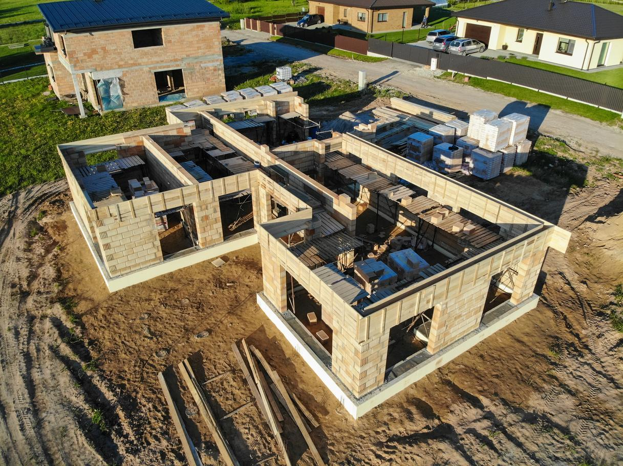
NUESTRO PORTAFOLIO
DISEÑO DE PROGRAMAS Y PROYECTOS INNOVADORES
ASESORÍA TÉCNICA Y SUPERVISION EN PROYECTOS DE CONSTRUCCIÓN Y AUTOCONSTRUCCIÓN
Diseñamos programas integrales en la Comunidad, incorporando espacios productivos dentro de los hogares, fomentando la autosuficiencia y mejorando los ingresos familiares.
Brindamos asesoría técnica especializada en autoconstrucción de viviendas y mejoramientos, así como supervisión externa para modelos "llave en mano" para ofrecer soluciones integrales desde el diseño hasta la supervisión final, mejorando la calidad de vida de las familias beneficiarias.
02.
04.
MODELOS DE NEGOCIO INCLUSIVOS Y ESTRATEGIAS DE COINVERSIÓN.
EVALUACIÓN FINANCIERA Y ANÁLISIS DE RIESGOS FINANCIEROS PARA ONG, IAP Y COOPERATIVAS DE AHORRO Y CRÉDITO.
BRIGADAS CORPORATIVAS PARA EMPRESAS EN PROYECTOS SOCIALES
01.
03.
05.
Capacitamos a comunidades y familias vulnerables para desarrollar modelos de negocio inclusivos que optimicen el uso de recursos y generen oportunidades económicas sostenibles.
Coordinamos la logística e implementación de brigadas corporativas en comunidades, fortaleciendo vínculos sostenibles, el trabajo en equipo y la visión social de las empresas a través de proyectos de impacto.
Realizamos evaluaciones financieras detalladas para asegurar la viabilidad de proyectos de vivienda social, identificando y gestionando riesgos financieros, operativos y de mercado. Esto incluye la medición de riesgos de liquidez, crédito y mercado, garantizando que los proyectos sean sostenibles y rentables a largo plazo.
11
WWW.CRESCEREPST.COM

Slide 13
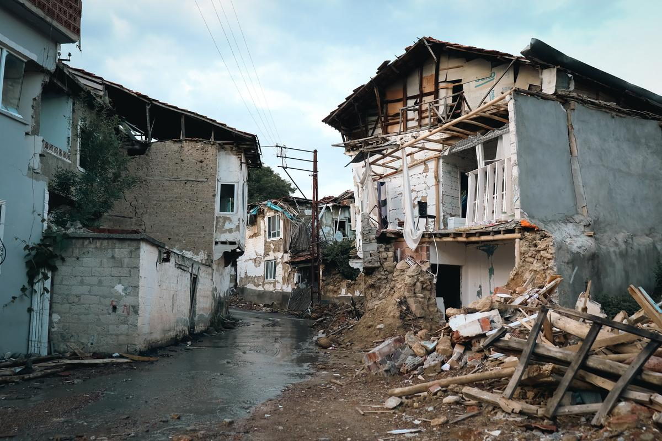


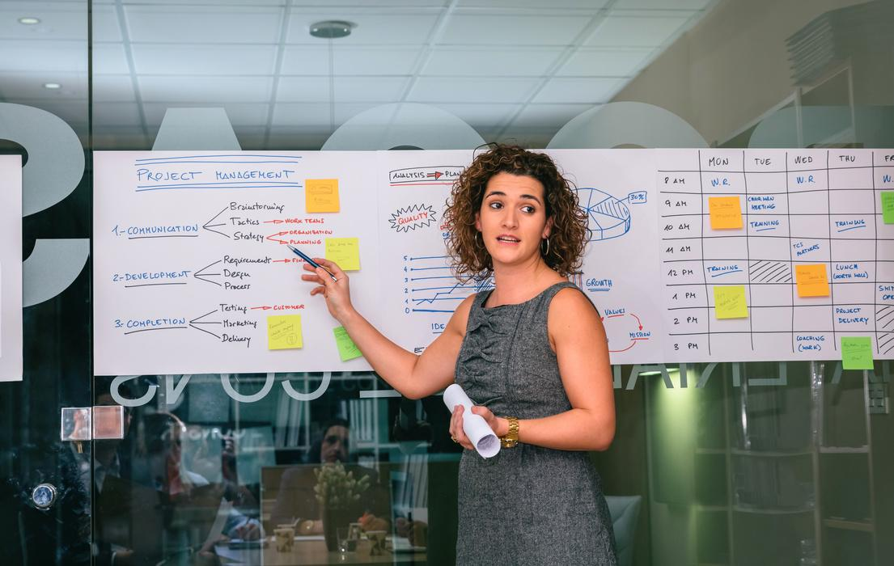

NUESTRO PORTAFOLIO
MONITOREO, EVALUACIÓN Y MEJORA CONTINUA DE PROYECTOS SOCIALES
PROCESOS PARTICIPATIVOS EN AGUA Y SANEAMIENTO
Facilitamos talleres especializados en proyectos de agua, saneamiento e higiene, integrando metodologías participativas como CLTS y CLUES. Estas herramientas permiten que las comunidades se conviertan en protagonistas del diseño, implementación y seguimiento de las soluciones, fortaleciendo su apropiación, resiliencia y sostenibilidad a largo plazo.
Coordinamos la logística e implementación de brigadas corporativas en comunidades, fortaleciendo vínculos sostenibles, el trabajo en equipo y la visión social de las empresas a través de proyectos de impacto.
07
09
PROGRAMAS COMUNITARIOS PRODUCTIVOS Y DE VIVIENDA SALUDABLE.
06.
GESTIÓN DE RIESGOS Y RESILIENCIA COMUNITARIA
08
10
CAPACITACIÓN EN EDUCACIÓN FINANCIERA, LIDERAZGO Y ORGANIZACIÓN COMUNITARIA.
Coordinamos la logística e implementación de brigadas corporativas en comunidades, fortaleciendo vínculos sostenibles, el trabajo en equipo y la visión social de las empresas a través de proyectos de impacto.
Formamos a comunidades y familias en programas de Vivienda Saludable y Productiva que mejoran las condiciones habitacionales e incorporan espacios funcionales para el trabajo, promoviendo la autosuficiencia económica y fortaleciendo la resiliencia familiar.
Implementamos cursos y talleres sobre Ahorro y Educación Financiera, orientados a fortalecer las capacidades comunitarias en la gestión de recursos, para financiar emprendimientos, o mejorar sus viviendas, contribuyendo a la sostenibilidad de proyectos.
12
WWW.CRESCEREPST.COM

Slide 14
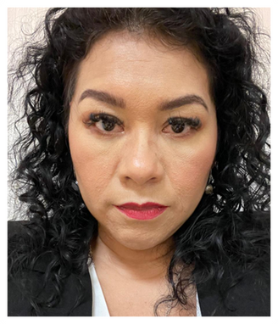

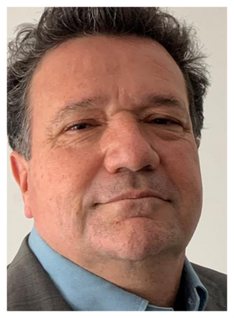

CONSULTORES PST
Planeación, Sustentabilidad y Transformación
Directora de Planeación Estratégica y Desarrollo Comunitario
Director de Gestión Programática, Proyectos y Alianzas
Director de Estrategia Financiera y Análisis de Riesgos
Beatríz Pérez Ramírez
Juan Carlos Sapién Flores
Cayetano Torres Gurrola
Licenciada en Diseño de los Asentamientos Humanos con un master en Gestión de la Ciudad. Especialista en diseño y ejecución de proyectos de vivienda, planeación territorial y desarrollo comunitario.
Arquitecto, Maestrante con más de 30 años de experiencia en planificación, desarrollo y gestión de programas de cooperación internacional en vivienda, WASH, gestión de residuos y energía limpia
Licenciado en Economía, Maestro en Desarrollo y Liderazgo. especialista en Finanzas, Riesgo Financiero, Operativo y de Mercado, Proyectos de Vivienda y Desarrollo Social Comunitario en ONG
2
WWW.YOURCOMPANY.COM
Notes:
2

Slide 15




CONTACTO
Beatríz Pérez Ramírez
Juan Carlos Sapién Flores
Cayetano Torres Gurrola
+52 (55) 2336 5072
+52 (55) 7422 5135
+52 (55) 4085 3177
www.crescerepst.com
crescerepst@gmail.com

Slide 16
GRACIAS

Slide 17

A. Formación y Desarrollo de Liderazgos
B. Planeación Estratégica y alineación institucional
LIDERAZGO ESTRATÉGICO Y GOBERNANZA
C. Gestión del conocimiento y toma de decisiones basada en evidencia
D. Cultura Organizacional y Gobernanza Participativa
E. Planificación Estratégica con visión de impacto y escalabilidad
F. Alineación Estratégica con Agendas Globales
G. Gestión Estratégica Basada en Resultados y Aprendizaje (MEAL)
H. Diseño de Marcos Estratégicos de Intervención)
I. Fortalecimiento de la Gobernanza Institucional
J. Responsabilidad Social Institucional y Vinculación Comunitaria
K. Gestión del Voluntariado y Participación Social Estratégica

Slide 18



LIDERAZGO ESTRATÉGICO Y GOBERNANZA
A. Formación y Desarrollo de Liderazgos
Justificación:
Se centra en el fortalecimiento de competencias individuales y colectivas de liderazgo, mediante procesos formativos, capacitación, mentoría y aprendizaje continuo.
Objetivo:
Fortalecer las capacidades individuales y colectivas de liderazgo mediante procesos formativos, de capacitación, mentoría y aprendizaje continuo, con el fin de impulsar liderazgos transformadores, éticos y comprometidos con el desarrollo sostenible y el bienestar comunitario.
1.1. Desarrollo de Capacidades y Formación Estratégica
WWW.CRESCEREPST.COM
Notes:
15

Slide 19
LIDERAZGO ESTRATÉGICO Y GOBERNANZA
B. Planeación Estratégica y Alineación Institucional
Justificación:
Apunta a construir una visión compartida y asegurar la coherencia entre decisiones, estructura organizacional y objetivos estratégicos, a través de mecanismos participativos
Objetivo:
Impulsar la construcción de una visión compartida y fortalecer la coherencia entre los objetivos estratégicos, la estructura organizacional y los procesos institucionales, mediante mecanismos participativos de planeación, seguimiento y evaluación
1.1. Alineación Institucional y Planeación Estratégica Participativa
WWW.CRESCEREPST.COM
Notes:
15

Slide 20
LIDERAZGO ESTRATÉGICO Y GOBERNANZA
C. Gestión del conocimiento y toma de decisiones basada en evidencia
Justificación :
Impulsa herramientas analíticas y sistemas de monitoreo que mejoran la calidad de las decisiones y promueven una cultura organizacional orientada a resultados y evidencia.
Objetivo:
DESarrollar y fortalecer herramientas, sistemas y capacidades para la gestión del conocimiento y el monitoreo, que faciliten una toma de decisiones informada, mejoren la calidad de las intervenciones y consoliden una cultura organizacional orientada a resultados y sustentada en evidencia.
1.1. Fortalecimiento de herramientas y procesos de toma de decisiones
WWW.CRESCEREPST.COM
Notes:
15

Slide 21
LIDERAZGO ESTRATÉGICO Y GOBERNANZA
D. Cultura Organizacional y Gobernanza Participativa
Justificación :
Enfocada en promover valores, comportamientos colaborativos y una cultura de liderazgo horizontal que fortalece la gobernanza desde adentro.
Objetivo:
FOMENTar una cultura organizacional basada en valores compartidos, prácticas colaborativas y liderazgos horizontales que fortalezcan la gobernanza interna, la cohesión institucional y la participación activa en los procesos de toma de decisiones.
1.1 Fomento de una cultura de liderazgo colaborativo
WWW.CRESCEREPST.COM
Notes:
15

Slide 22
LIDERAZGO ESTRATÉGICO Y GOBERNANZA
E. Planificación Estratégica con visión de impacto y escalabilidad
Justificación :
Apunta a construir una visión compartida y asegurar la coherencia entre decisiones, estructura organizacional y objetivos estratégicos, a través de mecanismos participativos.
Objetivo:
DISEÑar y fortalecer procesos participativos e inclusivos de planificación estratégica que construyan una visión compartida, establezcan prioridades institucionales claras y aseguren la apropiación colectiva, con el fin de maximizar el impacto y facilitar la escalabilidad de las acciones institucionales.
1.1 Facilitar procesos participativos e inclusivos de planificación estratégica
1.2 Construir una visión estratégica compartida, legítima y operativa
1.3 Brindar acompañamiento técnico y metodológico para su formulación
WWW.YOURCOMPANY.COM
Notes:
15

Slide 23
LIDERAZGO ESTRATÉGICO Y GOBERNANZA
F. Alineación Estratégica con Agendas Globales
Justificación :
Estas líneas priorizan la coherencia entre el accionar institucional y los marcos internacionales que orientan el desarrollo sostenible.
Objetivo:
GARANTIZAR QUE LOS planes y acciones institucionales estén alineados y contribuyan de manera coherente a los compromisos internacionales, como la Agenda 2030 y los Objetivos de Desarrollo Sostenible (ODS), promoviendo la sostenibilidad, resiliencia y transformación conforme a marcos globales reconocidos.
1.1. Diseñar e implementar estrategias institucionales alineadas con la Agenda 2030 y los Objetivos de Desarrollo Sostenible (ODS)
1.2. Diseñar e implementar estrategias integrales que fortalezcan la resiliencia organizacional y comunitaria
WWW.YOURCOMPANY.COM
Notes:
15

Slide 24
LIDERAZGO ESTRATÉGICO Y GOBERNANZA
G. Gestión Estratégica Basada en Resultados y Aprendizaje (MEAL)
Justificación :
Esta línea impulsa la retroalimentación de la estrategia institucional mediante evidencia, asegurando mejora continua y rendición de cuentas.
Objetivo:
Implementar y fortalecer sistemas integrados de monitoreo, evaluación, aprendizaje y rendición de cuentas que permitan medir el desempeño, ajustar estrategias en función de la evidencia y promover la mejora continua de los procesos institucionales.
1.1 Articular la planificación estratégica con sistemas de monitoreo, evaluación, rendición de cuentas y aprendizaje (MEAL)
WWW.CRESCEREPST.COM
Notes:
15

Slide 25
LIDERAZGO ESTRATÉGICO Y GOBERNANZA
H. Diseño de Marcos Estratégicos de Intervención
Justificación :
Esta línea permite pasar de la visión a la acción, asegurando la coherencia entre lo institucional y lo programático.
Objetivo:
Desarrollar marcos estratégicos operativos que traduzcan la visión y misión institucional en programas y proyectos coherentes, asegurando la alineación efectiva entre los objetivos organizacionales y las acciones programáticas.
1.1 Diseñar marcos estratégicos de intervención que alineen las acciones institucionales con su misión.
WWW.CRESCEREPST.COM
Notes:
15

Slide 26
LIDERAZGO ESTRATÉGICO Y GOBERNANZA
I. Fortalecimiento de la Gobernanza Institucional
Justificación :
La gobernanza institucional Es el conjunto de principios, normas, procesos y estructuras que regulan la toma de decisiones y la distribución de responsabilidades dentro de una organización. Fortalecerla implica mejorar la transparencia, la rendición de cuentas, la participación y la eficiencia organizacional. Evaluar su estado y estructurar un plan de mejora permite garantizar que las decisiones estén alineadas con la misión institucional y cuenten con legitimidad, sostenibilidad y eficacia. Esta subárea contribuye directamente a construir una estructura sólida y confiable, capaz de responder a contextos cambiantes y demandas sociales complejas.
Objetivo:
Mejorar y consolidar los principios, normas, procesos y estructuras de gobernanza para garantizar una toma de decisiones transparente, responsable, participativa y eficiente, que fortalezca la legitimidad, sostenibilidad y eficacia institucional frente a contextos cambiantes y demandas sociales complejas.
1.1 Evaluar y estructurar un Plan para mejorar la Gobernanza
WWW.CRESCEREPST.COM
Notes:
15

Slide 27
LIDERAZGO ESTRATÉGICO Y GOBERNANZA
J. Responsabilidad Social Institucional y Vinculación Comunitaria
Justificación :
La implementación de programas de responsabilidad social y voluntariado fortalece la legitimidad institucional, promueve una cultura de servicio y refuerza la conexión entre la organización y la sociedad, contribuyendo a su sostenibilidad y reputación. Además, moviliza el potencial transformador del capital humano institucional en beneficio del desarrollo colectivo.
Objetivo:
Promover y fortalecer el compromiso activo de la organización con el bienestar social, ambiental y comunitario mediante la implementación de programas de responsabilidad social y vinculación comunitaria, que impulsen una cultura de servicio, legitimen la institución y contribuyan a su sostenibilidad y reputación.
1.1 Programa de responsabilidad social y voluntariado
15
WWW.CRESCEREPST.COM
Notes:
15

Slide 28
LIDERAZGO ESTRATÉGICO Y GOBERNANZA
K. Gestión del Voluntariado y Participación Social Estratégica
Justificación :
El voluntariado no solo es una expresión solidaria, sino una estrategia de movilización social y fortalecimiento institucional cuando se vincula de manera estructurada con los objetivos estratégicos. Esta subárea permite diseñar e implementar programas de voluntariado alineados a la misión organizacional, maximizando su impacto.
Objetivo:
Diseñar y gestionar programas de voluntariado ALineados con los objetivos estratégicos de la organización, que potencien la movilización social, fomenten la participación ciudadana y la corresponsabilidad, y contribuyan al fortalecimiento institucional y al desarrollo del tejido social.
1.1 Diseño y ejecución de programas voluntariado estratégico
15
WWW.CRESCEREPST.COM
Notes:
15

Slide 29

GESTIÓN INTEGRAL DE PROYECTOS Y DESARROLLO
DE
RECURSOS
A. Movilización de Recursos y Financiamiento Estratégico
B. Gestión Integral del Ciclo de Proyecto
C. Monitoreo, Evaluación y Rendición de Cuentas (MEAL)
D. Sostenibilidad Ambiental e Inversión Responsable

Slide 30


GESTIÓN INTEGRAL DE PROYECTOS Y DESARROLLO DE RECURSOS
A. Movilización de Recursos y Financiamiento Estratégico
Justificación :
Se enfoca en identificar, estructurar y ejecutar mecanismos para garantizar la sostenibilidad financiera de los proyectos, a través de estrategias de financiamiento diversificadas (donantes, cooperación, sector privado, fondos públicos, etc.).
Objetivo:
Identificar, diseñar y ejecutar estrategias diversificadas de financiamiento que aseguren la sostenibilidad económica de los proyectos y programas, fortaleciendo la capacidad institucional para gestionar recursos provenientes de donantes, cooperación internacional, sector privado y fondos públicos..
1.1. Diseño de estrategia de financiamiento y captación de fondos para proyectos.
15
WWW.CRESCEREPST.COM
Notes:
15

Slide 31
GESTIÓN INTEGRAL DE PROYECTOS Y DESARROLLO DE RECURSOS
B. Gestión Integral del Ciclo de Proyecto
Justificación :
Estas tres líneas representan las etapas fundamentales del ciclo de vida de un proyecto: planificación, implementación y cierre. Esta subárea se centra en aplicar metodologías y herramientas de gestión técnica, operativa, presupuestal y de cumplimiento para garantizar eficiencia y efectividad en los resultados.
Objetivo:
Garantizar la eficiencia y efectividad en todas Las etapas del ciclo de vida del proyecto — planificación, implementación y cierre — mediante la aplicación de metodologías y herramientas técnicas, operativas y presupuestales que aseguren el cumplimiento de objetivos y resultados.
1.1. Planificación de proyectos con impacto social
1.2. Ejecución del proyecto
1.3. Cierre de proyecto.
15
WWW.CRESCEREPST.COM
Notes:
15

Slide 32
GESTIÓN INTEGRAL DE PROYECTOS Y DESARROLLO DE RECURSOS
C. Monitoreo, Evaluación y Rendición de Cuentas (MEAL)
Justificación :
Incorpora mecanismos de seguimiento y evaluación desde una perspectiva participativa, para valorar avances, resultados, uso eficiente de recursos y aprendizajes, fortaleciendo la transparencia y la mejora continua.
Objetivo:
Implementar mecanismos participativos de monitoreo y evaluación que permitan valorar avances, resultados y uso eficiente de recursos, promoviendo la transparencia, el aprendizaje institucional y la mejora continua.
1.1. Monitoreo y evaluación participativa en la implementación programática y financiera del proyecto
15
WWW.CRESCEREPST.COM
Notes:
15

Slide 33
GESTIÓN INTEGRAL DE PROYECTOS Y DESARROLLO DE RECURSOS
D. Sostenibilidad Ambiental e Inversión Responsable
Justificación :
ORIenta la formulación e implementación de proyectos con criterios de sostenibilidad ambiental, resiliencia y responsabilidad social, considerando impactos a mediano y largo plazo en el entorno natural y humano.
Objetivo:
Promover la formulación e implementación de proyectos que integren criterios de sostenibilidad ambiental, resiliencia y responsabilidad social, asegurando un impacto positivo y duradero en el entorno natural y humano.
1.1. Evaluación de impacto ambiental y desarrollo de proyectos con inversión sostenible
15
WWW.CRESCEREPST.COM
Notes:
15

Slide 34

ALIANZAS MULTISECTORIALES
A. Construcción y fortalecimiento de alianzas estratégicas
B. Modelos de coinversión y colaboración multisectorial
C. Gestión del conocimiento y fortalecimiento de capacidades colaborativas

Slide 35



ALIANZAS MULTISECTORIALES
A. Construcción y fortalecimiento de alianzas estratégicas
Justificación :
Estas acciones están orientadas a iniciar, consolidar y coordinar alianzas estratégicas, reconociendo el rol de cada actor e impulsando la colaboración para agendas compartidas. Implican relacionamiento institucional, facilitación de espacios de diálogo y alineación estratégica.
Objetivo:
Consolidar y coordinar alianzas estratégicas que proIniciarmuevan la colaboración efectiva entre actores diversos, facilitando espacios de diálogo y asegurando la alineación estratégica para el cumplimiento de agendas compartidas.
1.1. Impulso de alianzas estratégicas con actores clave multisectoriales
1.2. Identificación y fortalecimiento de vínculos estratégicos
1.3. Coordinación y acompañamiento en la implementación de alianzas colaborativas
15
WWW.CRESCEREPST.COM
Notes:
15

Slide 36
ALIANZAS MULTISECTORIALES
B. Modelos de coinversión y colaboración multisectorial
Justificación :
Estas líneas se enfocan en estructurar modelos operativos y financieros que integren recursos, objetivos y responsabilidades, garantizando sostenibilidad, impacto y eficiencia en alianzas multisectoriales.
Objetivo:
Diseñar y consolidar modelos operativos y financieros de coinversión que integren recursos, objetivos y responsabilidades de múltiples sectores, asegurando la sostenibilidad, eficiencia e impacto de las alianzas colaborativas.
1.1. Desarrollo de modelos de colaboración y coinversión
1.2 Gestión operativa y estratégica de alianzas público-privadas y multiactor.
1.3. Coordinación y acompañamiento en la implementación de alianzas colaborativas
15
WWW.CRESCEREPST.COM
Notes:
15

Slide 37
ALIANZAS MULTISECTORIALES
C. Gestión del conocimiento y fortalecimiento de capacidades colaborativas
Justificación :
Se orienta a aprender de las experiencias, documentarlas y fortalecer las habilidades blandas y técnicas requeridas para una colaboración efectiva y sostenible entre múltiples actores
Objetivo:
Facilitar el aprendizaje organizacional a través de la documentación y sistematización de experiencias, y fortalecer las habilidades técnicas y blandas que permitan una colaboración efectiva y sostenible entre diversos actores.
1.1 Gestión del conocimiento y sistematización de experiencias
1.2. Fortalecimiento de capacidades para la gestión colaborativa
15
WWW.CRESCEREPST.COM
Notes:
15

Slide 38

ESTRATEGIA FINANCIERA Y ANÁLISIS DE RIESGOS
A. Elaboración de modelos y planes de negocio participativos y estrategias de acceso a fuentes de financiamiento
B. Matriz Integral de Gestión de Riesgo
C. Matriz de Riesgos Financieros y Operativos
D. Asesoría para el diseño de esquemas financieros (subsidios federales, estatales municipales, privados o del sector social)
E. Implementación de auditoría, control y evaluación financiera y presupuestal.

Slide 39


ESTRATEGIA FINANCIERA Y ANÁLISIS DE RIESGOS
A. Elaboración de modelos y planes de negocio participativos y estrategias de acceso a fuentes de financiamiento
Justificación :
Esta subárea es fundamental para garantizar la sostenibilidad financiera de la organización y sus proyectos, mediante la identificación, diseño y ejecución de estrategias diversificadas de acceso a fondos. Promueve la articulación con múltiples fuentes de financiamiento — donantes, sector privado, cooperación internacional, fondos públicos y sociales — asegurando que los recursos sean suficientes, oportunos y alineados con los objetivos institucionales.
Objetivo:
Diseñar y gestionar estrategias integrales y diversificadas para la movilización de recursos financieros que aseguren la sostenibilidad, expansión y escalabilidad de los proyectos y programas institucionales.
1.1 Evaluación de Factibilidad Financiera para Proyectos y Operaciones de ONG
1.2 Diseño de modelos de negocio participativos
1.3 Plan Estratégico, Plan Operativo y Presupuesto global del modelo de negocio
1.4 Desarrollo de estrategias de inversión sostenible con base en el uso eficiente del presupuesto y evaluación
15
WWW.CRESCEREPST.COM
Notes:
15

Slide 40
ESTRATEGIA FINANCIERA Y ANÁLISIS DE RIESGOS
B. Matriz Integral de Gestión de Riesgo
Justificación :
Esta subárea es fundamental para garantizar la sostenibilidad financiera de la organización y sus proyectos, mediante la identificación, diseño y ejecución de estrategias diversificadas de acceso a fondos. Promueve la articulación con múltiples fuentes de financiamiento — donantes, sector privado, cooperación internacional, fondos públicos y sociales — asegurando que los recursos sean suficientes, oportunos y alineados con los objetivos institucionales.
Objetivo:
Diseñar y gestionar estrategias integrales y diversificadas para la movilización de recursos financieros que aseguren la sostenibilidad, expansión y escalabilidad de los proyectos y programas institucionales.
1.1 Identificación del Riesgo
1.2 Evaluación del Riesgo
1.3. Priorización de Riesgo
1.4. Plan Estratégico de Respuesta
1.5 Evaluación y Monitoreo continuo
15
WWW.CRESCEREPST.COM
Notes:
15

Slide 41
ESTRATEGIA FINANCIERA Y ANÁLISIS DE RIESGOS
C. Matriz de Riesgos Financieros y Operativos
Justificación :
Esta subárea es fundamental para garantizar la sostenibilidad financiera de la organización y sus proyectos, mediante la identificación, diseño y ejecución de estrategias diversificadas de acceso a fondos. Promueve la articulación con múltiples fuentes de financiamiento — donantes, sector privado, cooperación internacional, fondos públicos y sociales — asegurando que los recursos sean suficientes, oportunos y alineados con los objetivos institucionales.
Objetivo:
Diseñar y gestionar estrategias integrales y diversificadas para la movilización de recursos financieros que aseguren la sostenibilidad, expansión y escalabilidad de los proyectos y programas institucionales.
1.1 Riesgo Financiero
1.2 Riesgo Operativo
1.3. Riesgo Crediticio
1.4. Riesgo de Liquidez
1.5 Riesgo de Mercado
15
WWW.CRESCEREPST.COM
Notes:
15

Slide 42
ESTRATEGIA FINANCIERA Y ANÁLISIS DE RIESGOS
D. Asesoría para el diseño de esquemas financieros (subsidios federales, estatales municipales, privados o del sector social)
Justificación :
Esta subárea es fundamental para garantizar la sostenibilidad financiera de la organización y sus proyectos, mediante la identificación, diseño y ejecución de estrategias diversificadas de acceso a fondos. Promueve la articulación con múltiples fuentes de financiamiento — donantes, sector privado, cooperación internacional, fondos públicos y sociales — asegurando que los recursos sean suficientes, oportunos y alineados con los objetivos institucionales.
Objetivo:
Diseñar y gestionar estrategias integrales y diversificadas para la movilización de recursos financieros que aseguren la sostenibilidad, expansión y escalabilidad de los proyectos y programas institucionales.
1.1 Análisis de subsidios y programas de apoyo financiero
1.2 Subsidios gubernamentales, federal, estatal y municipal
1.3 Subsidios privados.
1.4 Subsidios sociales.
15
WWW.CRESCEREPST.COM
Notes:
15

Slide 43
ESTRATEGIA FINANCIERA Y ANÁLISIS DE RIESGOS
E. Implementación de auditoría, control y evaluación financiera y presupuestal.
Justificación :
Esta subárea es fundamental para garantizar la sostenibilidad financiera de la organización y sus proyectos, mediante la identificación, diseño y ejecución de estrategias diversificadas de acceso a fondos. Promueve la articulación con múltiples fuentes de financiamiento — donantes, sector privado, cooperación internacional, fondos públicos y sociales — asegurando que los recursos sean suficientes, oportunos y alineados con los objetivos institucionales.
Objetivo:
Diseñar y gestionar estrategias integrales y diversificadas para la movilización de recursos financieros que aseguren la sostenibilidad, expansión y escalabilidad de los proyectos y programas institucionales.
1.1 Implementación efectiva de auditoría y control financiero y presupuestal
1.2 Monitoreo y evaluación de la eficiencia financiera
1.3 Cierre y auditoría presupuestal de proyectos u Organización.
15
WWW.CRESCEREPST.COM
Notes:
15

Slide 44

A. Formación técnica y metodológica especializada.
FORTALECIMIENTO DE CAPACIDADES Y FORMACIÓN
B. Desarrollo de liderazgos locales y comunitarios
C. Educación financiera y fortalecimiento económico
D. Gestión del conocimiento y aprendizaje organizacional
E. Cultura de mejora continua y evaluación de capacidades

Slide 45

FORTALECIMIENTO DE CAPACIDADES Y FORMACIÓN
A. Formación técnica y metodológica especializada
Justificación :
Los equipos y comunidades requieren conocimientos y habilidades actualizadas para enfrentar desafíos complejos. La formación especializada permite ejecutar proyectos con mayor eficacia, innovación y enfoque territorial.
Objetivo:
Diseñar y gestionar estrategias integrales y diversificadas para la movilización de recursos financieros que aseguren la sostenibilidad, expansión y escalabilidad de los proyectos y programas institucionales.
1.1 Diseño e implementación de programas de capacitación presenciales y virtuales en gestión de proyectos, liderazgo, sostenibilidad y resiliencia
1.2 Formación de formadores/as para garantizar replicabilidad y escalabilidad territorial.
15
WWW.CRESCEREPST.COM
Notes:
15

Slide 46
FORTALECIMIENTO DE CAPACIDADES Y FORMACIÓN
B. Desarrollo de liderazgos locales y comunitarios
Justificación :
El liderazgo comunitario es fundamental para asegurar la apropiación, sostenibilidad y legitimidad de los proyectos. Fortalecerlo incrementa la participación activa, la cohesión social y la resiliencia territorial.
Objetivo:
Potenciar liderazgos locales mediante procesos de formación, acompañamiento y mentoría que promuevan la corresponsabilidad, la toma de decisiones informada y el compromiso con el desarrollo sostenible.
2.1 Acompañamiento a liderazgos organizativos y comunitarios para la toma de decisiones estratégicas
2.2 Mentorías para liderazgos emergentes con enfoque inclusivo, juvenil y de género.
15
WWW.CRESCEREPST.COM
Notes:
15

Slide 47
FORTALECIMIENTO DE CAPACIDADES Y FORMACIÓN
C. Educación financiera y fortalecimiento económico
Justificación :
La sostenibilidad de los proyectos depende también de la capacidad de los actores para gestionar adecuadamente los recursos. La educación financiera fortalece la autonomía económica y la toma de decisiones responsables.
Objetivo:
Capacitar a comunidades y organizaciones en herramientas financieras y modelos de negocio inclusivos, que les permitan mejorar su planificación económica, optimizar recursos y asegurar la sostenibilidad de sus iniciativas.
1.1 Capacitación en ahorro, finanzas personales y gestión de recursos para la autogestión de proyectos.
1.2 Asesoría en modelos de negocios inclusivos y sostenibles
15
WWW.CRESCEREPST.COM
Notes:
15

Slide 48
FORTALECIMIENTO DE CAPACIDADES Y FORMACIÓN
D. Gestión del conocimiento y aprendizaje organizacional
Justificación :
Capturar, sistematizar y aplicar el conocimiento generado en los proyectos permite mejorar la calidad de las intervenciones y construir capacidades institucionales sostenibles en el tiempo.
Objetivo:
Desarrollar mecanismos de gestión del conocimiento que promuevan el aprendizaje organizacional, la mejora continua y la replicabilidad de buenas prácticas, fortaleciendo la toma de decisiones basada en evidencia.
1.1 Sistematización de experiencias y buenas prácticas como herramienta formativa
1.2 Desarrollo de comunidades de práctica y aprendizaje institucional.
15
WWW.CRESCEREPST.COM
Notes:
15

Slide 49
FORTALECIMIENTO DE CAPACIDADES Y FORMACIÓN
E. Cultura de mejora continua y evaluación de capacidades
Justificación :
Evaluar las capacidades y el impacto de los procesos formativos es clave para orientar ajustes estratégicos, maximizar resultados y consolidar una cultura organizacional de mejora constante.
Objetivo:
Implementar sistemas de evaluación y retroalimentación que fortalezcan las capacidades institucionales y comunitarias, asegurando que los procesos formativos generen aprendizajes transformadores y sostenibles.
1.1 Diseñar e implementar sistemas de evaluación de capacidades y aprendizajes que retroalimenten procesos formativos y decisiones estratégicas
1.2 Promover prácticas de autoevaluación institucional y comunitaria para identificar brechas, reconocer avances y orientar procesos de mejora continua.
15
WWW.CRESCEREPST.COM
Notes:
15

